Slide 1
GLOBAL & MULTICULTURAL ADVERTISING
PART 12: BUDAYA DAN DAYA TARIK IKLAN

Slide 2
Daya Tarik dalam Iklan
Daya tarik dalam iklan merupakan hal yang komprehensif, daya tarik tersebut terdiri dari nilai dan motif yang mendefinisikan inti pesannya.
Moriarty, Mitchell, dan Wells menyatakan bahwa daya tarik "berhubungan dengan beberapa emosi yang membuat produk sangat menarik, seperti keamanan, harga diri, ketakutan, seks, kesenangan indrawi".
sebuah daya tarik status digunakan untuk menampilkan produk yang berkualitas dan mahal

Slide 3
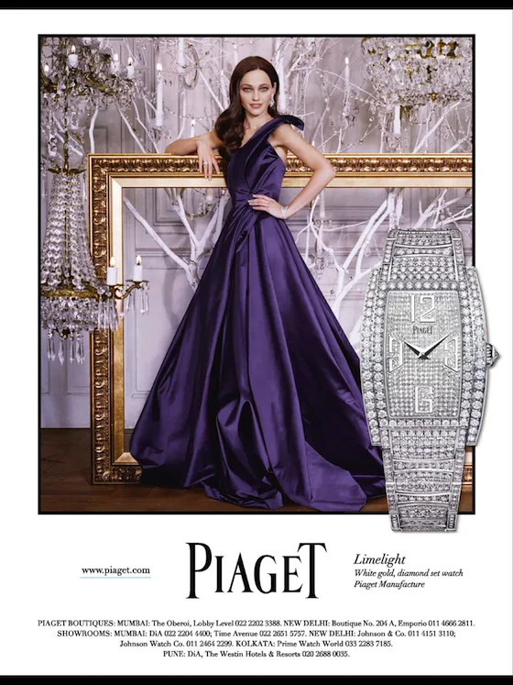


Slide 4
Daya Tarik dalam Iklan
Iklan dibentuk oleh budaya di mana ia dipraktikkan, jadi secara logis, daya tarik mencerminkan nilai-nilai budaya itu.
Ketika nilai-nilai konsumen sejalan dengan nilai-nilai yang tercermin dalam periklanan, link untuk menyukai iklan, merek, atau perusahaan meningkat, dan periklanan akan lebih efektif.

Slide 5



Slide 6
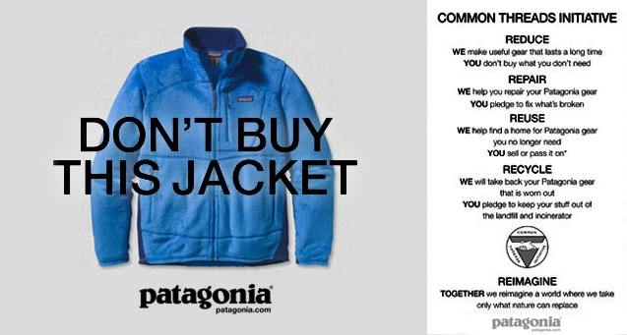

Slide 7
Paradoks Nilai Sebagai Instrumen Periklanan yang Efektif
Dalam periklanan, beberapa nilai dapat dengan mudah dikenali sebagai cerminan budaya, aktualisasi diri, minat diri, dan harga diri adalah contoh nilai-nilai tersebut.
Melakukannya dengan cara Anda sendiri adalah ekspresi budaya individualistis, tetapi memiliki juga nilai yang kuat dari budaya individualistis.
Hal ini tampak paradoks, karena sering kali terdapat elemen yang berlawanan dalam satu nilai, sehingga tuntutan atau klaim periklanan dapat mewakili dua pernyataan yang berlawanan tentang nilai.

Slide 8
Paradoks Nilai Sebagai Instrumen Periklanan yang Efektif
Dalam periklanan, nilai-nilai kebalikan dari suatu budaya, meskipun seringkali bersifat paradoks, tampak efektif karena berkaitan dengan aspek-aspek penting kehidupan masyarakat.
Nilai paradoks dapat dikenali dalam tiga cara:
1. Pernyataan yang bertentangan dengan kepercayaan umum, misalnya, bahwa orang Jepang bersifat individual sedangkan mereka sebenarnya kolektivis. Seperti di semua masyarakat yang semakin kaya, orang Jepang lebih fokus pada individualitas, tetapi perilaku mereka kolektivis dibandingkan dengan masyarakat Barat.

Slide 9
Paradoks Nilai Sebagai Instrumen Periklanan yang Efektif
2. Pernyataan yang tampak kontradiktif tetapi sebenarnya mungkin benar, nilai-nilai yang tampaknya bertentangan dari satu dimensi, seperti "memiliki" dan "berjalan sendiri", hidup berdampingan dalam budaya individualistis.
3. Sebagai paradoks tipe 2: nilai-nilai yang tampak paradoks dalam satu dimensi tetapi dapat dijelaskan oleh konfigurasinya dengan dimensi lain. Contohnya adalah "kesetaraan" dan "perbedaan besar" secara simultan, sebuah paradoks konfigurasi jarak kekuasaan rendah dan maskulinitas.

Slide 10

Contoh- Contoh Dimensi daya Tarik
Power Distance
Simbol status lebih jarang digunakan dalam budaya jarak kekuasaan rendah dibandingkan budaya jarak kekuasaan tinggi di mana prestise adalah daya tarik yang penting.

Slide 11
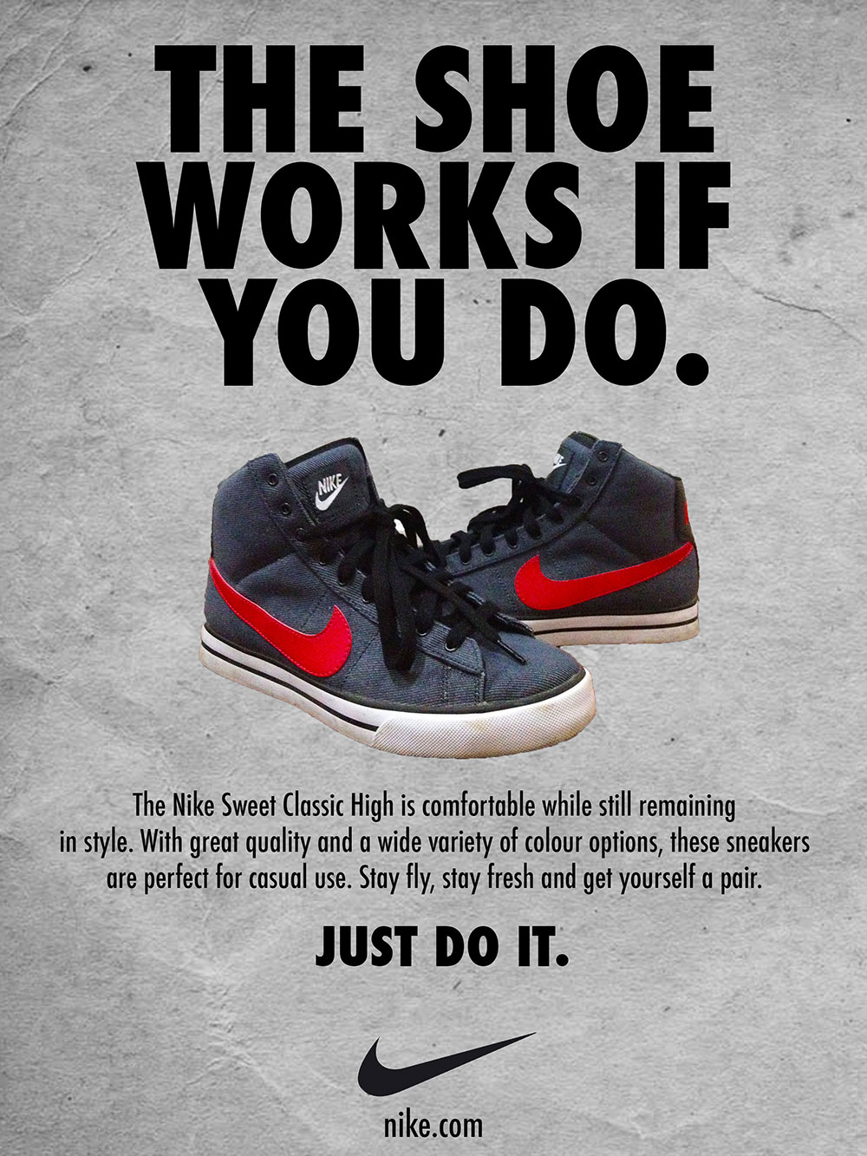

Contoh- Contoh Dimensi daya Tarik
2. Individualisme/ Kolektivisme
Dalam budaya individualistis, publik cenderung disapa secara langsung dan personal, kata-kata seperti "kamu", "aku" dan "kami" sering digunakan.

Slide 12
Contoh- Contoh Dimensi daya Tarik
3. Maskulinitas/ Feminitas
Kemenangan dan prestasi, karakteristik budaya maskulin, sering tercermin dalam periklanan AS.
Secara khusus, kombinasi individualisme dan maskulinitas mengarah pada kebutuhan yang kuat untuk menang, menjadi sukses dan menunjukkannya, dikombinasikan dengan keinginan untuk mendominasi.
Contohnya adalah "menjadi yang pertama", "satu-satunya di dunia", dan "menjadi yang terbaik", hiperbola, persuasif, dan iklan komparatif adalah cerminan dari maskulinitas.

Slide 13

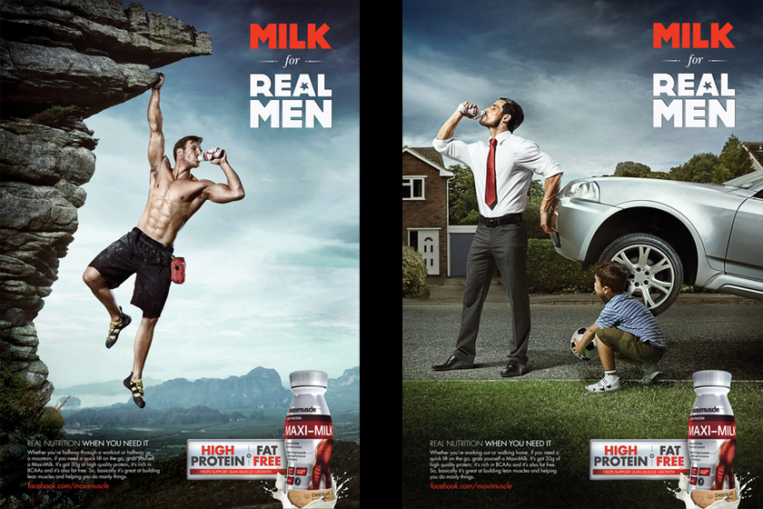
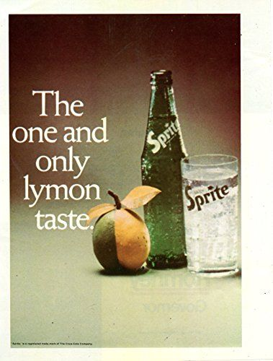
Contoh- Contoh Dimensi daya Tarik
3. Maskulinitas/ Feminitas

Slide 14
Contoh- Contoh Dimensi daya Tarik
3. Maskulinitas/ Feminitas
budaya feminin dicirikan oleh kepedulian dan kelembutan, sebuah iklan bisnis internasional untuk Norilsk Nickel dari Rusia mengungkapkan cinta untuk yang lemah, menampilkan seorang anak dalam iklannya.
ini mencerminkan konfigurasi kolektivisme, jarak kekuasaan tinggi, feminitas, dan penghindaran ketidakpastian yang kuat.
Negara-negara di asia kebanyakan, Belanda, dan Mexico banyak yang melakukan daya tarik iklan semacam ini.

Slide 15

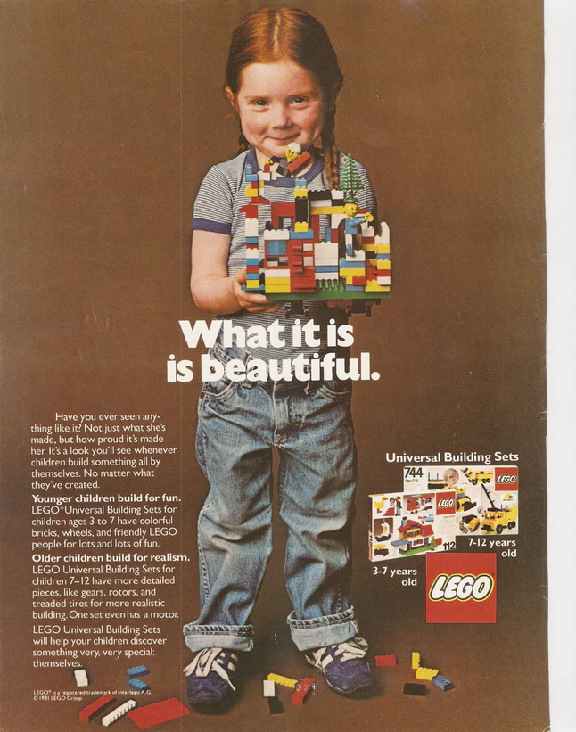

Contoh- Contoh Dimensi daya Tarik
3. Maskulinitas/ Feminitas

Slide 16
Contoh- Contoh Dimensi daya Tarik
4. Menghindari Ketidakpastian
Penghindaran ketidakpastian yang kuat tidak hanya diterjemahkan ke dalam kebutuhan akan penjelasan, struktur, pengujian, laporan pengujian, bukti dan saran ilmiah, dan testimoni oleh para ahli, tetapi juga menjadi penghargaan tinggi untuk teknologi dan desain, yang terakhir bahkan lebih dalam konfigurasi dengan jarak daya tinggi.

Slide 17
Contoh- Contoh Dimensi daya Tarik
4. Menghindari Ketidakpastian
daya tarik yang sering ditemukan dalam budaya penghindaran ketidakpastian tinggi adalah ketakutan akan bakteri, digunakan untuk mengiklankan deterjen, produk pembersih rumah tangga, dan sabun tangan.
Negara-negara seperti Italia, Rusia, Brazil, Spanyol, dan Jerman banyak menggunakan pendekatan ini.

Slide 18


Contoh- Contoh Dimensi daya Tarik
4. Menghindari Ketidakpastian

Slide 19
Contoh- Contoh Dimensi daya Tarik
4. Menghindari Ketidakpastian
Desain adalah elemen kuat dari iklan Jerman dan Italia, meskipun iklan Jerman juga cenderung berfokus pada aspek teknologi, sedangkan Italia lebih fokus pada tampilan luar, dan Prancis dan Spanyol lebih berorientasi pada seni dan mode.
Dalam budaya penghindaran ketidakpastian tinggi, orang cenderung lebih terawat daripada dalam budaya penghindaran ketidakpastian yang lemah.

Slide 20
Contoh- Contoh Dimensi daya Tarik
5. Orientasi Jangka Pendek/ Panjang
Orientasi jangka pendek tercermin dari arti urgensi yang sering dijumpai adalah periklanan AS dan UK.
Contohnya adalah "cepat", "jangan menunggu", atau "sekarang diskon 50%, tanpa uang muka, kredit gratis dua tahun penuh, sekarang sudah!" Ekspresi lain dari pemikiran jangka pendek adalah "kesenangan instan".

Slide 21

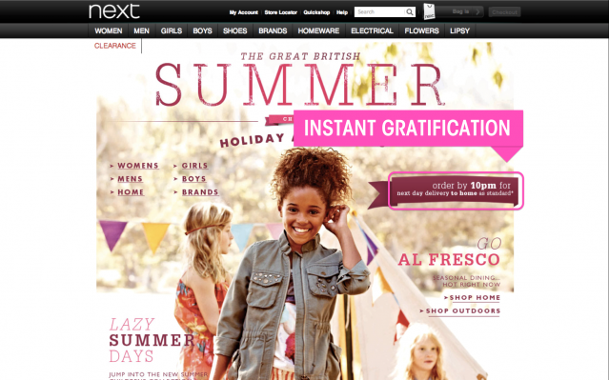
Contoh- Contoh Dimensi daya Tarik
5. Orientasi Jangka Pendek/ Panjang

Slide 22
Contoh- Contoh Dimensi daya Tarik
5. Orientasi Jangka Pendek/ Panjang
untuk orientasi jangka panjang, harmoni dengan alam dan sesama, adalah daya tarik yang populer dalam periklanan Asia.
Ini adalah bagian dari pendekatan tidak langsung yang membantu membangun kepercayaan pada perusahaan.
Banyak iklan adalah hiburan murni, dan visual serta objek digunakan untuk menyenangkan mata, menggunakan makna simbolis yang tidak diketahui orang asing.

Slide 23



Contoh- Contoh Dimensi daya Tarik
5. Orientasi Jangka Pendek/ Panjang

Slide 24
Thank you

